Slide 1
6 modulis: Rinkodara senjorams
This programme has been funded with support from the European Commission. The author is solely responsible for this publication (communication) and the Commission accepts no responsibility for any use that may be made of the information contained therein 2020-1-DE02-KA202-007612

Slide 2
Rinkodara senjorams
1
Rinkodara ir prekės ženklo kūrimas senjorų /sidabrinių maisto produktų rinkoje
3 modulyje susipažinome su rinkos tyrimų metodais ir tuo, kaip panaudoti gautą informaciją, kad būtų galima geriau sukurti prekės ženklą ir pristatyti jį vyresnio amžiaus žmonėms.
Šio modulio pabaigoje suprasite pagrindinius rinkodaros ir prekės ženklo kūrimo senjorų ir (arba) sidabrinių maisto produktų rinkoje aspektus ir žinosite inovatyvias rinkodaros strategijas ir metodus, kaip pagerinti senjorų žinias apie jūsų prekės ženklą. Modulio pabaigoje pateikiama santrauka, padėsianti sėkmingai vykdyti produktų ir paslaugų rinkodarą senjorų maisto produktų rinkoje.
2
Rinkodaros strategijos kūrimas
3
Inovatyvūs rinkodaros metodai
4
Prekės ženklo žinomumo didinimas
5
Apibendrinimas/išvados

Slide 3
01
Rinkodara ir prekės ženklo kūrimas senjorų / sidabrinių maisto produktų rinkoje

Slide 4
Kas yra maisto produktų rinkodara?
Maisto produktų rinkodara apibrėžiama kaip rinkodaros įvykių, vykstančių tarp maisto produktų įmonės ir vartotojo, seka.
Šaltinis

Slide 5
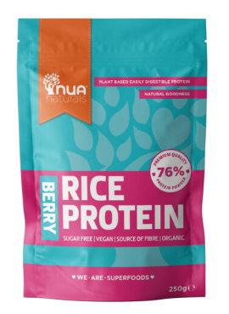
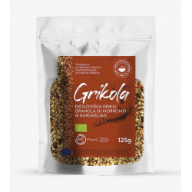
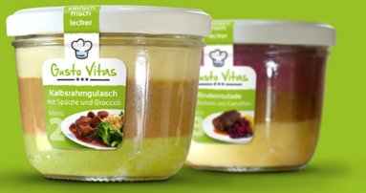
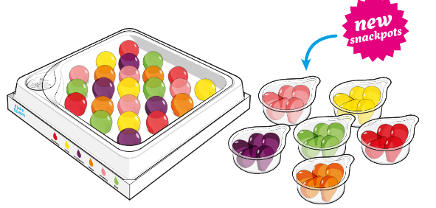
Žinutės perdavimas
Po to, kai jūsų koncepcija bus patikrinta ir jūsų įmonė nustatys, kad šiam maisto produktas turi potencialų pirkėją, turite pasirinkti, kokią žinutę norite perduoti potencialiems klientams.
Kadangi dauguma žmonių, ypač vyresnio amžiaus, sprendimus pirkti priima remdamiesi produkto išvaizda, pakuotė atlieka svarbų vaidmenį ir ją taip pat reikia laikyti rinkodaros priemone maisto produktui parduoti. 4 modulyje apžvelgėme, kaip pakuoti senjorams skirtus maisto produktus, o dabar daugiausia dėmesio skirsime minėtos pakuotės prekės ženklui.

Slide 6
Maisto produktų rinkodaros tendencijos
Tokios populiarios savybės, kaip: ekologiškas, vegetariškas, barbekiu, be glitimo, su sumažintu riebalų, druskos ar cukraus kiekiu, augalinės kilmės – tai tik kelios maisto produktų tendencijos, galinčios turėti įtakos tam, kuo maisto produktas tampa.
Maisto produktų rinkodaros tendencijos gali turėti didelį poveikį dizainui.
Taip pat matėme, kad maisto produktų bendrovės naudojasi savo prekių ženklų stiprumu, kad pristatytų naujas prekes, kurios nėra įprastos jų asortimento dalis. Anksčiau „Heinz“ buvo žinoma daugiausia dėl kečupo, tačiau dabar jų asortimente atsirado ir augalinės kilmės produktų.

Slide 7
Įdomus faktas
Manoma, kad tokios spalvos kaip raudona ir geltona daro teigiamą psichologinį poveikį žmonių apetitui.
Kita vertus, ekologiškam maisto produktui gali būti naudojama daugiau „žemės“ atspalvių, o ne ryškių spalvų, kurios gali reikšti, kad naudojami dirbtiniai dažikliai.
Rathi, 2022

Slide 8
Rinkodaros ir prekės ženklo kūrimo senjorų rinkoje spąstai
Vyresnio amžiaus žmonių rinkos marketingas dažnai patenka į spąstus, kai vyresnio amžiaus klientai vaizduojami kaip silpni, bejėgiai ar neaktyvūs;
Pavyzdžiui, atlikus rinkodaros tyrimą (2018 m.) apie 65 metų ir vyresnius žmones Japonijoje, Vokietijoje ir Prancūzijoje nustatyta, kad 73 proc. respondentų mano, jog reklamoje jie dažnai stereotipizuojami (pvz., vaizduojami kaip mažiau savarankiški).

Slide 9
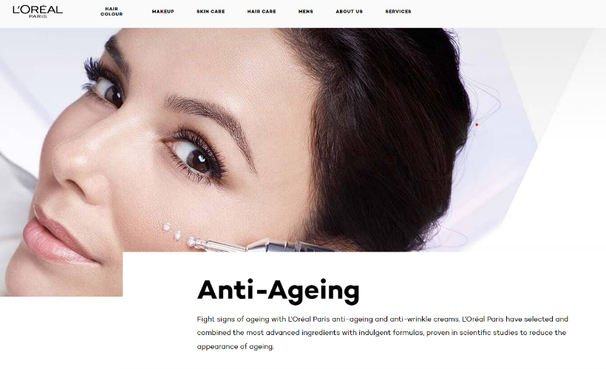
Rinkodara senjorams
„maisto pramonės sektorius turi vengti rinkodaros spąstų ir banalios, globėjiškos rinkodaros“
„Foodnavigator“ pateikia įdomų požiūrį į būsimą rinkodaros senjorams maisto produktų rinkoje kryptį.
Jie mano, kad, kalbant apie sėkmingas rinkodaros kampanijas, maisto pramonei vertėtų pasidomėti, kaip tai daro mados ir kosmetikos pramonė, ir galbūt imituoti jų rinkodaros taktiką.
Į reklamą įtraukdami aktyviai gyvenančius ir gyvenimu besidžiaugiančius vyresnio amžiaus žmones, jie labiau pritraukia vyresnio amžiaus vartotojus.

Slide 10
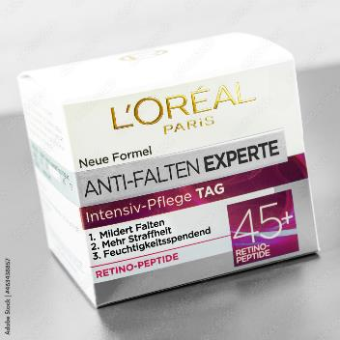
Pažvelkite į kosmetikos sektorių:
Šį universalų rinkodaros metodą gali būti ne taip sunku įgyvendinti, kaip atrodo iš pirmo žvilgsnio, kalbant apie maisto produktus ar sudedamąsias dalis, nes tai, kas patinka senjorams, nelabai skiriasi nuo to, kas patinka jaunesnėms demografinėms grupėms.
"L´Oréal" produktai nuo senėjimo: šie produktai skirti ne tik senjorams, bet ir visiems klientams. Kurdami ypatingus vyresnio amžiaus vartotojų poreikius tenkinantį, tačiau platesniam amžiaus ratui parduodamą produktą, jie įtraukia dizaino ir rinkodaros strategiją. Šis požiūris yra pagrįstas literatūra.
Šis „įtraukiosios rinkodaros“ metodas gali būti taikomas ir maisto produktų rinkoje.
Food Navigator(2016)

Slide 11
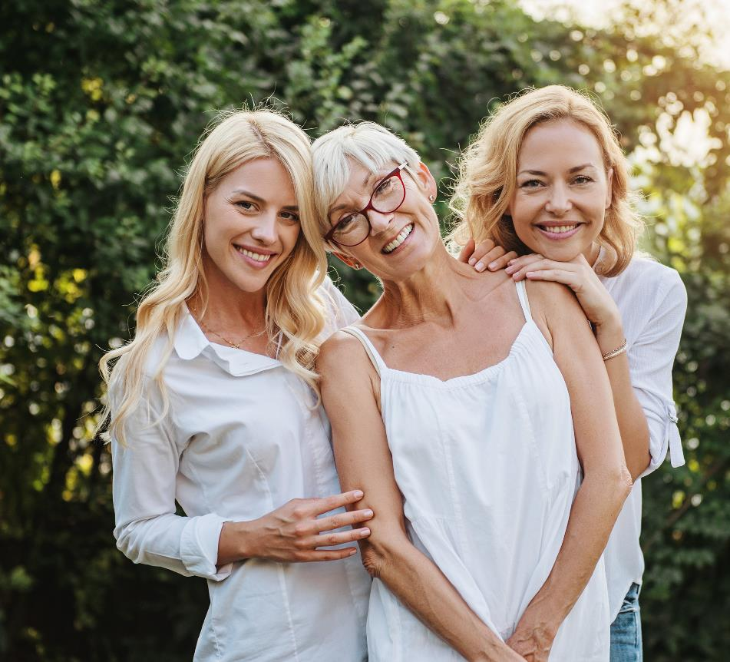
Tarpgeneracinė rinkodara senjorams
Jei sukuriate produktą, turintį visas senjorams naudingas maistines vertes (baltymų ar vitaminų), galite naudoti rinkodaros reklamą - vaizdo įrašą, kuriame trys šeimos kartos (dukra, motina ir močiutė) savaip mėgaujasi produktu. Taip parodoma, kad produktas skirtas ne tik tariamai vyresnio amžiaus žmonių problemai (baltymų ir (arba) vitaminų trūkumui) spręsti. Veikiau vertė gali būti kuriama taip, kad atitiktų trijų kartų poreikius.

Slide 12
Pasisemkite įkvėpimo
Tarpgeneracinė rinkodara senjorams
„Pineau des Charentes“ norėjo pagerinti savo įvaizdį ir sukūrė kampanijos "So Classic, So In." seriją, kuri baigėsi 2018 m. Naujoji koncepcija parodė, kad jų dvasia gali prisitaikyti prie kiekvienos kartos. Motina ir jos sūnus gėrimu mėgaujasi skirtingais būdais įvairiose situacijose.
Pineau des Charentes Saga - So Classic #1 - YouTube

Slide 13
Rinkodaros pasiūlymai senjorų maisto rinkai
Akcentuokite savo įmonės vertybes, kad klientai galėtų su jomis susitapatinti.
Pasinaudokite nemokamais vietiniais renginiais, kurie padidins susidomėjimą.
Turėkite stiprų klientų aptarnavimo skyrių, į kurį kreipdamiesi vyresnio amžiaus klientai jaustųsi patogiai.
Pasiūlykite palyginimą su jau rinkoje esančiu gaminiu..
1
2
3
4
Šaltinis: Houlton (2012)

Slide 14
Rinkodaros pasiūlymai senjorų maisto rinkai:
Suteikite jiems ką nors nemokamai (nemokami pavyzdžiai, kuponai, apdovanojimai)
Spręskite sveiko senėjimo klausimus kaip natūralų gyvenimo etapą. Supraskite, kad žmonės nelaiko savęs „senais“
Sveikas senėjimas turėtų būti skatinamas kaip teigiamas dalykas
Naudokite klientų sėkmės istorijas (pvz., atsiliepimus)
5
6
7
8
Source: Houlton (2012)

Slide 15
Patarimai, kaip sėkmingai parduoti senjorams
1
Būdai, kaip tai padaryti:
Atsižvelkite į kliento emocijas – įtikinkite jį, kad žinote, kaip jis jaučiasi.
Sukurkite tipinį prekės ženklo vartoją – nustatykite, kokia asmenybė patinka jūsų auditorijai.
Atlikite testavimą – šis bandymų ir klaidų metodas padeda nuspėti, kaip vartotojai reaguos.
Venkite bendrinių nuotraukų – jei norite sukurti įtikinamą ir patrauklią reklamą, gali būti, kad atėjo laikas panaudoti fotoaparatą.
Naudokite suprantamą kalbą
Venkite internetinio žargono, paauglių žargono ar madingos kalbos.
Praneškite jiems, kaip jūsų produktas ar paslauga pagerins jų gyvenimo kokybę.
Šaltinis: Alton (2017)

Slide 16
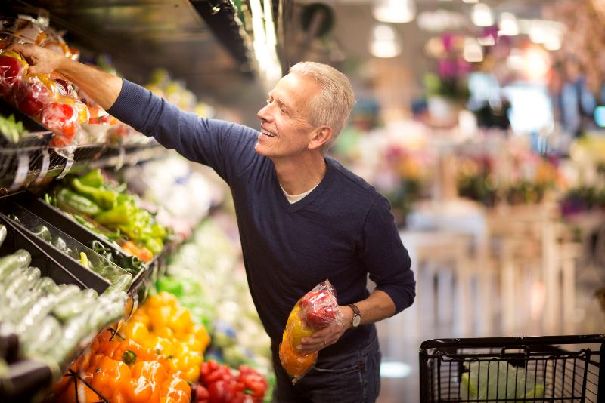
Patarimai, kaip sėkmingai parduoti senjorams
2
Tarkime, kad jie patys priima sprendimus pirkti.
Aktyvūs senjorai mėgsta patys rinktis, jie nėra bejėgiai žmonės, kurie negali priimti savarankiškų sprendimų. Dažnai jie yra stiprūs, sveiki ir pajėgūs suaugę žmonės. Nedarykite prielaidos, kad norėdami parduoti savo produktą, turite kalbėti su jų slaugytojais arba jų vaikais.
Šaltinis: Alton (2017)

Slide 17
Patarimai, kaip sėkmingai parduoti senjorams
3
Suprasti, kad senjorai nenori tų pačių dalykų kaip jaunesnės kartos atstovai.
Kai kam nors parduodate prekę ar paslaugą, pagrindinės rinkodaros žinios rodo, kad parduodate ne prekę, o tai, ką ta prekė jiems duos.
Kalbant apie senjorus, jie nebūtinai nori to paties, ko nori paaugliai, tačiau tai nereiškia, kad jie nenori to paties produkto. Tą patį produktą galite parduoti bet kuriam žmogui, jei tik sugebėsite išsiaiškinti, kodėl jis to nori.
Šaltinis: Alton (2017)
Evian Baby Me Commercial 2013 - YouTube

Slide 18
Patarimai, kaip sėkmingai parduoti senjorams
4
Palengvinkite jiems darbą
Kūdikių bumo kartos atstovai neužaugo turėdami išmanųjį telefoną rankoje, todėl reikalavimas atlikti tam tikrus veiksmus tinklalapyje ar programėlėje jiems nebūtinai bus savaime suprantamas dalykas.
Jei jūsų rinkodaros strategijoje reikalaujama, kad žmonės spustelėtų simbolius arba perskaitytų smulkųjį šriftą, galite prarasti didelę dalį potencialių vyresnio amžiaus klientų.
Būdai, kaip tai padaryti:
Sukurkite paprastą svetainę / programėles.
Naudokite didesnio dydžio šriftus. Tai tiesiogiai taikoma ir pakuotėms.
Sukurkite lengvai atidaromas pakuotes.
Instrukcijos turi būti aiškios ir lengvai suprantamos.
Padėkite jiems jaustis saugiai priimant sprendimą pirkti, ypač vertinami aiškūs paaiškinimai ir produkto patvirtinimai.
Šaltinis: Alton (2017)

Slide 19
Patarimai, kaip sėkmingai parduoti senjorams
5
Naudokite daugiakanalę rinkodarą
2015 m. atlikto tyrimo duomenimis, tik 27 % suaugusiųjų, vyresnių nei 65 m., turėjo išmaniuosius telefonus. Nors šis skaičius palaipsniui didėja, tai geras ženklas, kad senjorai daugiau savo gyvenimo gyvena neprisijungę prie interneto. Tai rodo, kad pardavimai senjorams turėtų būti vykdomi pasitelkiant daugiakanalę rinkodarą, orientuojantis į juos ir neprisijungus prie interneto.
Metodai, kuriuos būtų galima apsvarstyti
Šaltinis: Alton (2017)

Slide 20
Keletas Eurostato patikinimų
Sidabriniai interneto vartotojai
45 proc. senjorų (65 metų ir vyresnių) 28 ES valstybėse narėse internetu naudojasi bent kartą per savaitę.
„
”
Šaltinis

Slide 21
Patarimai, kaip sėkmingai parduoti senjorams
6
Susiekite su patirtimi
„Žmones natūraliai traukia tai, kas jiems pažįstama.” Spausdinti lankstinukai ir katalogai senjorams yra pažįstami ir apčiuopiami daiktai.
Reklamuokite savo produktą prekybos centre arba reklaminiame lankstinuke, kurį jie gauna paštu, arba paprašykite jų užsiprenumeruoti jūsų e. naujienlaiškį.
Šaltinis: Alton (2017)

Slide 22
Patarimai, kaip sėkmingai parduoti senjorams
7
Personalizuokite jų patirtį
Kai patirtis tampa asmenine, žmogus ją ilgai prisimena. Kadangi kūdikių bumo kartos atstovai yra pripratę prie asmeninio kontakto, įtraukite į savo veiklas asmeninį kontaktą. Tai gali būti paprasta, pavyzdžiui, kaip į klientų aptarnavimo užklausas atsakoma paprastu skambučiu.
Šefas Joyce'as Timminsas dirbo geriausiose Airijos virtuvėse. Tačiau jo aistra mesti iššūkį institucinei virtuvei sveikatos priežiūros sistemoje tapo jo gyvenimo darbu ir svajone.
Joyce'as sukūrė „Pure Joy“, kad sveikatos priežiūros sektoriaus pacientams ir globos namų gyventojams grąžintų valgymo džiaugsmą. Jos etosas – individuali priežiūra, kurią užtikrina individualūs meniu, sukurti pagal individualius senjorų poreikius.
Šaltinis: Alton (2017)

Slide 23
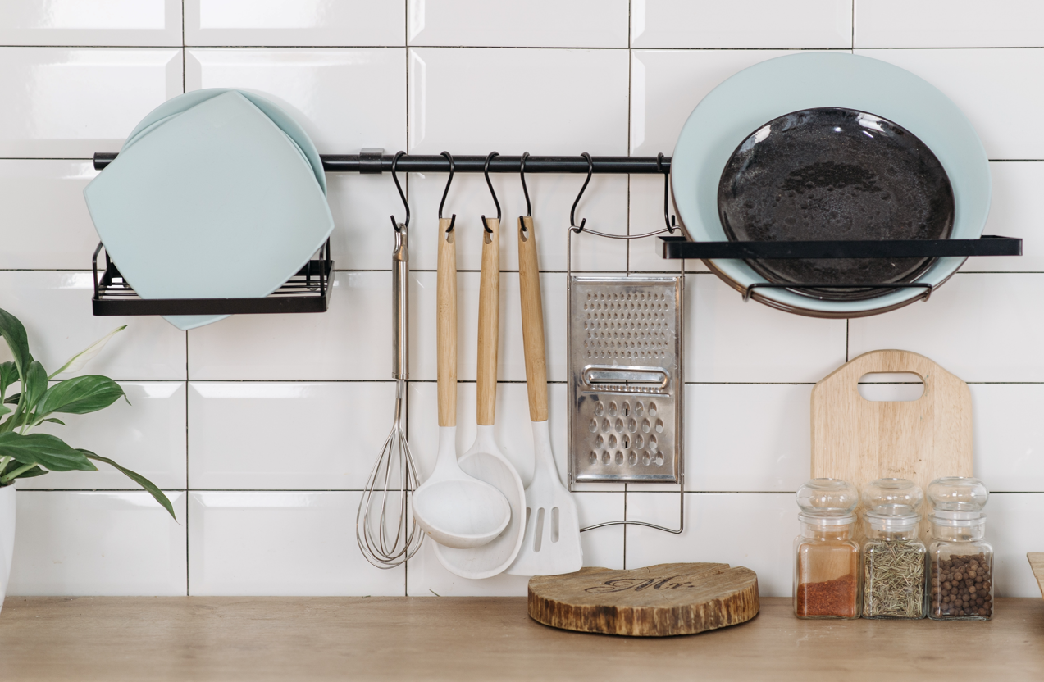
Apdovanojimai arba nemokamos dovanos senjorams
Pasisemkite įkvėpimo
Virtuvė yra namų širdis, todėl virtuvės reikmenys ar namų apyvokos prekės tikrai užims aukštą vietą tarp senjorams skirtų reklaminių prekių, o ypač daiktai, kurie gali palengvinti gyvenimą.
„Dauguma pagyvenusių žmonių vertina savo nepriklausomybę ir norėtų ir toliau gyventi savo namuose. 2011 m. ES pagyvenusių žmonių, kurie buvo 65-84 metų amžiaus ir gyveno instituciniuose namų ūkiuose (sveikatos priežiūros įstaigose arba įstaigose pensininkams ar pagyvenusiems žmonėms), buvo tik 1,7 %.“ Šaltinis

Slide 24
Pasisemkite įkvėpimo
Kalbant apie personalizavimą
Asmeniniai žurnalai
Žurnalų skaitymas ir rašymas yra dažnas vyresnio amžiaus žmonių pomėgis, nes jis palaiko aktyvų protą. Jie taip pat gali užsirašyti ypatingus prisiminimus ar istorijas ir išsaugoti jas savo anūkams. Tai svarbu, nes 40 % žmonių, sulaukę 65 metų, praranda atmintį. Jei jums reikia reklaminių dovanų senjorams, ant nestandartinių spiralinių užrašų knygelių atspausdinkite padrąsinančią žinutę.

Slide 25
02
Rinkodaros strategijos kūrimas

Slide 26
1
Įmonės misijos formulavimas
Rinkodaros strategija
2
Ilgalaikių tikslų nustatymas
Rinkodaros strategija yra viena iš įmonės funkcinių strategijų, kurios kartu sudaro bendrą verslo strategiją.
Skirtingi autoriai siūlo skirtingus rinkodaros sprendimų priėmimo modelius, skirtingus sprendimų priėmimo etapus.
Dažniausiai pasitaikantys didesni strateginio rinkodaros planavimo etapai yra šie:
3
Mokslinių tyrimų perspektyvos
4
Įmonės rinkodaros tikslai
5
Rinkodaros strategijos kūrimas
6
Stebėsena ir vertinimas
Šaltinis: Isoraite, 2009

Slide 27
Rinkodaros strategijos senjorų rinkai
Susipažinkite su senjorų rinka
Pateikite faktus ir būkite aiškūs
Kurkite santykius
Naudokite „gyvenimo etapų“ rinkodarą
Edukuokite senjorus
Senjorai yra daugiasegmentinė grupė, o kiekvienas segmentas turi savo norus ir poreikius. Vienas dydis netinka visiems.
Paprastai parodykite, ko jie gali iš jūsų tikėtis.
Asmeniniai ryšiai turi didelę vertę. Patirtis padeda jiems apsispręsti.
Gyvenimo pokyčiai (išėjimas į pensiją, persikraustymas, sveikatos problemos ir t. t.) yra įvykiai, kuriuos galima panaudoti ryšiams užmegzti.
Sėkmingi gali būti tikro gyvenimo rūpesčiai, tarp eilučių įterpiant žinutę apie produktą.
Šaltinis: Suddenlysenior.com (2020)

Slide 28
Rinkodaros strategijos senjorų rinkai
Pašalinkite riziką
Nenaudokite gąsdinimo taktikos
Venkite ženklinimo
Nurodykite savo patikimumą
Apgalvokite dizainą
Siūlykite pinigų grąžinimo garantiją, viso gyvenimo garantiją arba nemokamą pavyzdžių laikotarpį.
Neigiamos naujienos apie senėjimą šios grupės nemotyvuoja. Sutelkite dėmesį į senėjimo džiaugsmus.
Vienintelė šių žmonių mėgstama etiketė yra „senelis“. Venkite tokių etikečių kaip „senas“ ir „pagyvenęs“.
Pasakykite jiems, kad jau ne vienerius metus vykdote veiklą. Naudingi yra patenkintų klientų atsiliepimai, tyrimų rezultatai ir profesionalų patvirtinimai.
Naudokite įskaitomą dydį, daug baltos erdvės, paryškintas antraštes ir paantraštes, kad būtų malonu, o ne sunku skaityti.
Šaltinis: Suddenlysenior.com (2020)

Slide 29
Pasisemkite įkvėpimo
Bendrovė „Cadbury Chocolate“ kartu su organizacija „AgeUK“ vykdė kampaniją „Paaukok savo žodžius“, kuria siekė atkreipti dėmesį į senjorų vienatvės problemą, parodydami empatiją šiai grupei. Senjorai gali papasakoti savo istorijas ir parodyti, kad jie vis dar turi energijos ir noro gyventi.
Jų „Dairymilk“ batonėliuose buvo pateiktos senjorų citatos, o surinkti pinigai buvo skirti organizacijai „AgeUk“. Visi buvo nugalėtojai.
The Originals | Harry - YouTube

Slide 30
Pasisemkite įkvėpimo
#letsjustagree „IrnBru“ išgarsėjo savo humoristinėmis televizijos reklamomis, į kurias nuolat įtraukiami senjorai, kad parodytų, jog reklamuoja įvairaus amžiaus žmones.
Taip jie užmezga santykius, vengia gąsdinimo taktikos ir parodo, kad žino, jog senjorai nenori, kad jiems būtų klijuojamos etiketės.
Let's Just Agree It Tastes... Prom - YouTube

Slide 31
Pasisemkite įkvėpimo…
„Jacobs“ naudoja šią trumpą reklamą, kad parodytų, kaip jie tinka įvairaus amžiaus ir demografinėms grupėms. Šioje reklamoje naudojamasi gyvenimo etapo įvykiais, kad būtų užmegztas ryšys su auditorija, ir vengiama gąsdinimo taktikos ir etikečių klijavimo. Galiausiai savo logotipe jie įrašo įmonės įkūrimo datą, nurodančią jų patirties lygį.
Jacob’s Cracker Crisps – “Get Together TV Advert” Copy - YouTube

Slide 32
Kiti pavyzdžiai, kuriuos verta pažiūrėti:
Brady Family Ham - Christmas TV ad – YouTube
Kerrygold "The Butterman" Ad – YouTube
https://vimeo.com/522720122
https://www.foodpr.ie/food-nostalgia/

Slide 33
Rinkodaros strategija ir rinkodaros planas
Rinkodaros strategija | Rinkodaros planas
Ilgalaikė | Trumpalaikė
Įmonės misijos įgyvendinimas | Kampanijos lygmens taktika
Parama verslo tikslams | Rinkodaros strategijos palaikymas
Source

Slide 34
Rinkodaros strategija
Veiksminga rinkodaros strategija lemia verslo augimą, o dažnai ir patį jo egzistavimą. Tinkama strategija – nuo tikslinės auditorijos poreikių tenkinimo ir lojalumo prekės ženklui didinimo iki tinkamų produktų ir paslaugų kainų nustatymo – maksimaliai padidina jūsų galimybes įsitvirtinti verslo pasaulyje.

Slide 35
Kaip sukurti veiksmingas rinkodaros strategijas savo verslui
1
Rinkodaros tikslų nustatymas
Jūsų įmonės pagrindinis tikslas / misija
Jūsų įmonės veiklos būdas
Kodėl vyresnio amžiaus klientai rinktųsi jūsų produktus ar paslaugas?
Nuspręskite dėl ilgalaikių ir trumpalaikių planų / tikslų
Notes:
https://www.semrush.com/blog/how-to-create-effective-marketing-strategies-for-your-business/?kw=&cmp=DE_SRCH_DSA_Blog_MR_BU_EN&label=dsa_pagefeed&Network=g&Device=c&utm_content=542358249721&kwid=dsa-1409194026462&cmpid=14460313850&agpid=129562958154&BU=MR&extid=23622650204&adpos=&gclid=CjwKCAjw7IeUBhBbEiwADhiEMYi-gQDsuTNclG_iQZ1m8b4bMMRVSsOzUalOIgL6fhIdkwYQn2FsNBoC6XEQAvD_BwE
https://www.futurelearn.com/info/blog/how-to-create-a-marketing-strategy

Slide 36
Kaip sukurti veiksmingas rinkodaros strategijas savo verslui
2
Konkurencinės strategijos
Konkurencinė strategija – tai ilgalaikis įmonės veiksmų planas, kuriuo siekiama įgyti konkurencinį pranašumą prieš konkurentus.
Atlikite savo konkurentų SSGG analizę ir palyginkite ją su savo.
Atlikite savo konkurentų 4P analizę (5 modulis – Produktas, kaina, vieta ir skatinimas)
Spauskite čia
Keturi konkurencinių strategijų tipai

Slide 37
SSGG analizė
Vidinės
STIPRYBĖS
Ką darote gerai
Savybės, kurios jus išskiria iš konkurentų
Kvalifikuoti ir (arba) kompetentingi darbuotojai
Jūsų unikalus pardavimo pasiūlymas
SILPNYBĖS
Dalykai, kurių trūksta jūsų verslui
Ką jūsų konkurentas daro geriau
Išteklių apribojimai
SSGG analizė – tai paprasta, bet efektyvi sistema, padedanti išnaudoti bet kurios įmonės ar projekto stiprybes, pagerinti silpnybes, sumažinti grėsmes ir kuo geriau pasinaudoti galimybėmis. SSGG analizė – tai procesas, kurio metu galima nustatyti vidinius ir išorinius veiksnius, kurie turės įtakos verslo ar projekto veiklai ateityje.
GALIMYBĖS
Nepakankamai aptarnaujamos rinkos
Mažai konkurentų regione
Atsirandantis poreikis, kurį galite patenkinti
Dalyvavimas projekte
GRĖSMĖS
Nauji konkurentai
Besikeičiantys teisės aktai
Kintantis klientų požiūris į jūsų verslą
Išorinės

Slide 38
Kaip sukurti veiksmingas rinkodaros strategijas savo verslui
3
Augimo strategijos
Sėkmingas rinkodaros planas leis įvairiais būdais plėsti verslą. Norėdami tiesiogiai paremti šį augimą, turite nustatyti, kaip norite, kad jūsų įmonė ilgainiui augtų. Tam pasitarnauja augimo strategijos.
Augimo strategijomis, dar vadinamomis produktų ir rinkos strategijomis, siekiama padidinti rinkos dalį ir įtikinti daugiau klientų investuoti į jūsų produktus ar paslaugas.
Kai kurie naudingi įrankiai: Ansoff matrica
STP rinkodaros modelis (3 modulis)
BCG matrica

Slide 39
Ansoff matrica
Egzistuojančios rinkos
Egzistuojantys produktai
Nauji produktai
Ši priemonė naudojama planuojant ir kuriant augimo rinkodaros strategijas. Pati matrica atrodo kaip tinklelis, į kurį dedate kiekvieną rinkos strategiją ir pradedate vertinimą:
Įėjimas į rinką – mažiausiai rizikingas žingsnis, apimantis esamų produktų pardavimų plėtrą esamose rinkose.
Produkto kūrimas susijęs su naujo produkto įvedimu į esamą rinką.
Rinkos plėtra padeda įeiti į naujas rinkas su esama produktų baze.
Diversifikacija – rizikingiausias būdas, kai siekiama įvesti naują produktą į visiškai naują rinką.
Įėjimas į rinką
Produkto kūrimas
Didėjanti rizika
Naujos rinkos
Rinkos plėtra
Diversifikacija
Mažėjanti rizika

Slide 40
STP modelis
Kaip aptarta 3 modulyje, šis į auditoriją orientuotas modelis padeda nustatyti prioritetus ir pateikti rinkodaros pranešimus, kurie yra aktualūs jūsų tikslinei auditorijai – vyresniųjų grupei.
STP modelio pagrindai:
Segmentavimas: nustatykite pagrindines auditorijos charakteristikas, pagal kurias auditorija bus suskirstyta į atskirus segmentus. Tai padės atskleisti, kaip vykdyti rinkos segmentavimą.
Tikslinė atranka: remdamiesi paklausos analize, nustatykite, kurie klientų segmentai potencialiai atneštų didesnį pelną, turėtų ilgesnį gyvavimo ciklą ir būtų labiau suinteresuoti jūsų produktu.
Pozicionavimas: nustatykite, kaip pozicionuoti savo produktą skirtingiems klientų segmentams. Šis vertės ir (arba) prekės ženklo pasiūlymas bus naudingas jūsų rinkodaros priemonių rinkiniui, pranešimams ir prekės ženklo kūrimui. Pereikite prie šio puslapio, kad sužinotumėte, kaip apibrėžti ir įgyvendinti verte pagrįstą prekės ženklo pozicionavimą.
S
Rinkos suskirstymas į atskiras grupes
T
Pasirinkite patraukliausius potencialius rinkos segmentus.
P
Nustatykite savo gaminio poziciją, kad jis būtų patrauklus kiekvienam segmentui

Slide 41
BCG matrica
BCG MATRICA
SANTYKINĖ RINKOS DALIS
Aukšta
Žema
Kad dar labiau paspartintumėte savo verslo augimą, apsvarstykite galimybę naudoti BCG matricą. Padėdama nustatyti, kada investuoti į produktus, o kada jų atsisakyti, BCG matrica leidžia optimizuoti produktus taip, kad išlaikytumėte esamus klientus ir pritrauktumėte naujų. Šiame pranešime atskleidžiamos visos BCG matricos subtilybės ir atskleidžiama, kur galite rasti visus reikiamus duomenis.
Aukšta
RINKOS AUGIMAS
Žema
Didelis augimas, didelė dalis. Reikėtų daug investuoti į „žvaigždžių“ produktus.
Didelis augimas, maža dalis. Investuoti reikėtų į „klaustuko ženklo“ produktus, atsižvelgiant į jų galimybes tapti žvaigždėmis.
Mažas augimas, didelė dalis. Reikia melžti „melžiamas karves“, kad produktus būtų galima reinvestuoti į „žvaigždes“ ir „abejotinus ženklus“.
Mažas augimas, maža dalis. Įmonės turėtų išimti iš pardavimo, parduoti arba pakeisti „šunų“ kategorijos produktus.

Slide 42
Kaip sukurti veiksmingas rinkodaros strategijas savo verslui
3
Požiūrio strategijos
Neužtenka tik planuoti įmonės augimą. Sėkmingiausios įmonės taip pat nustato augimo būdą, kurį lemia požiūrio strategijos:
Augimo metodas – įsigijimas: vieno verslo įsigijimas iš kito.
Organinis augimas – tai pardavimų didėjimas dėl pačios įmonės išteklių (rinkos dalies didinimas per rinkodarą, įėjimas į naujas rinkas, naujų produktų įtraukimas).

Slide 43
7 rinkodaros strategijos proceso žingsniai
1. Sukurkite rinkodaros planą
2. Sukurkite pirkėjų asmenybes
3. Identifikuokite tikslus
4. Pasirinkite tinkamus įrankius
5. Peržiūrėkite savo žiniasklaidos kanalus
6. Auditas ir žiniasklaidos kampanijų planavimas
7. Įgyvendinkite
Notes:
https://blog.hubspot.com/marketing/marketing-strategy

Slide 44
Auginkite savo verslą naudodami veiksmingą rinkodaros strategiją
Dabar atėjo jūsų eilė
Yra daugybė būdų, kaip galima padėti verslui augti, tačiau viena iš galingiausių priemonių, kurias galite naudoti, yra veiksminga rinkodaros strategija.
Pirmiau aprašyti žingsniai gali padėti pradėti kurti strategiją, kuri atskleistų geriausias jūsų įmonės savybes. Žengdami vieną žingsnį po kito, galite išplėsti klientų ratą, padidinti pajamas ir nukreipti savo verslą ilgalaikės sėkmės link.

Slide 45
Greita užduotis –
Kalbant apie jūsų rinkodaros strategiją
Išvardinkite, ką jau darote?
Ką galėtumėte patobulinti?
________________________________________________________________________________________________________________________________________________________________________________________________
________________________________________________________________________________________________________________________________________________________________________________________________

Slide 46
03
Inovatyvūs rinkodaros metodai

Slide 47
Inovatyvi rinkodara
Inovatyvi rinkodara – tai inovacinių procesų ir veiklos, kuriais parduodami ir pristatomi nauji produktai ir paslaugos tikslinei vartotojų grupei, visuma.
Inovacinė rinkodara – tai veikla, apimanti naujas idėjas, kurios daro teigiamą poveikį naujam produktui ir paslaugai.
Rinkodara – tai procesas, kurio metu rinkodaros specialistai perduoda informaciją apie produktus ir paslaugas vartotojams.
Dalinimasis informacija
su vartotojais

Slide 48
Inovatyvi rinkodara
4P
Inovatyvi rinkodaros praktika, padedanti komercializuoti ir plėtoti „4P“
Inovatyvi rinkodara kuria vertę klientams
Vis dažniau kuriamos prekės ženklo strategijos, nauji platinimo kanalai, kainodaros mechanizmai ar komunikacijos tipai
Esminis rinkodaros inovacijų veiksnys yra skaitmeninimas
Kita tendencija – dėmesys paslaugų logikai, vartotojų bendruomenės požiūriui ir bendram kūrimui
Vertės kūrimas
Komunikacija
Skaitmeninimas
Bendras kūrimas
Source: Purchase & Volery (2020)

Slide 49
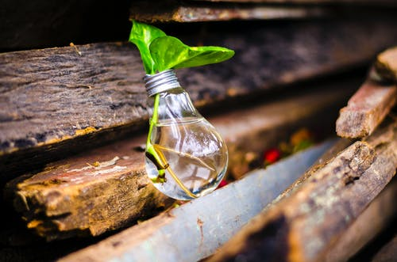
Kadangi verslo tikslas yra sukurti klientą, verslo įmonė turi dvi – ir tik dvi – pagrindines funkcijas: rinkodarą ir inovacijas. Rinkodara ir inovacijos duoda rezultatus, o visa kita yra išlaidos. Rinkodara yra išskirtinė, unikali verslo funkcija.
“
”
- Peter Drucker

Slide 50
“
Inovatyvi rinkodara susijusi ne tik su produktais, naujų produktų kūrimu ir technologine plėtra, bet ir su kitais su rinkodara susijusios veiklos ir sprendimų aspektais, be to, ji labai priklauso nuo MVĮ konteksto ir poreikių.
(O´Dwyer et al., 2009)
”

Slide 51
Education Infographics
Kodėl verta naudoti inovatyvią rinkodarą?
Your Title
Tai leidžia neatsilikti nuo nuolatinės verslo ir rinkodaros strategijų raidos.
Naudodamiesi skaitmeniniais ištekliais rinkodaros specialistai gali geriau atrasti, atsekti ir patenkinti klientų poreikius.
.
Tai leidžia tyrinėti naujas rinkas
Dėl to padidėja pardavimai ir pelningumas

Slide 52
Inovatyvūs rinkodaros metodai
Toliau pateikiama keletas inovatyvių rinkodaros metodų, kurie gali padėti JUMS ir jūsų verslui pritraukti daugiau klientų, turint ribotą rinkodaros biudžetą.
Socialinės žiniasklaidos rinkodara
Naujų geografinių vietovių
Tyrinėjimas
Parodykite savo kompetenciją
Rinkodara iš lūpų į lūpas
Klientų išlaikymas
Prekės ženklo pozicionavimas
Šaltinis

Slide 53
1. Rinkodara iš lūpų į lūpas
Komunikacija iš lūpų į lūpas yra labai galingas įrankis. Įmonė turi užtikrinti klientų patirtį, kuri pranoksta jų lūkesčius per visą klientų kelionę.
Pasitenkinimas taip pat lemia lojalumą jūsų prekės ženklui. Klientai pakartotinai perka ir reklamuoja jį kitiems žmonėms.
„Nielson“ duomenimis, žmonės pasitiki savo šeimos narių ir draugų rekomendacijomis, todėl tai yra veiksmingas metodas, lemiantis didelį pokalbių skaičių.
Šaltiniai: Phillips et al. (2013); YoungThrives (2021)

Slide 54
2. Socialinės žiniasklaidos rinkodara
Socialinės platformos tapo labai svarbios. Jos naudojamos kaip šaltinis kuriant tiltą tarp produktų ir klientų. Rinkodaros specialistai turi:
Pasiūlyti autentiškų ir novatoriškų idėjų klientų problemoms spręsti.
Stengtis naudotis visomis funkcijomis, kurios yra prieinamos įvairiose socialinėse medijose.
Virusinė rinkodara yra dar vienas rinkodaros būdas, kai žmonės kalba apie produktą. Tai gali būti bet kokio tipo turinys.
Šaltiniai: YoungThrives (2021)
Notes:
Celimli, S., & Adanacioglu, H. (2021). Comparison of social media platforms in terms of marketing performances of food companies. In Italian Journal of Food Science ; Vol (Bd. 33, Nummer 2, S. 54–62). https://doi.org/10.15586/ijfs.v33i2.2031

Slide 55
...asmuo, turintis geriausių idėjų ir metodų, kurie padeda užmegzti ryšius su klientais, laimės didelę rinkos dalį, o ne tas, kuris išleidžia didžiulį biudžetą reklamai.
“
”
Šaltinis

Slide 56
Celimli ir Adanacioglu (2021) teigia, kad Facebook yra labai veiksminga socialinės žiniasklaidos veiklos maisto sektoriuje platforma. Tačiau galite būti sėkmingi ir Instagram tinkle
Instagram galima įgyvendinti naujoviškas rinkodaros kampanijas, kurios pagerina klientų patirtį. Socialinės žiniasklaidos platforma suteikia galimybę giliau pasakoti istorijas ir dalytis sėkmės istorijomis.
Naudojant funkciją „Naršyti“, rodomas suasmenintas turinys, o vaizdo įrašų įrašymo funkcija yra puiki priemonė, leidžianti kurti laiko juostų vaizdo įrašus. Šiuo metu šioje platformoje aktyviai veikia 86 % populiariausių tarptautinių prekių ženklų.
Notes:
https://www.marketingtutor.net/innovative-marketing/

Slide 57
Auditorijos arba klientų įtraukimas per socialinę žiniasklaidą
Instagram istorijas kasdien peržiūri daugiau nei 500 mln. naudotojų. Nuo įtakingųjų iki didelių įmonių – nemažai Instagram vartotojų dabar naudojasi „Story“ apklausų funkcija ne tik norėdami bendrauti su savo auditorija, bet ir įtraukti ją į sprendimų priėmimą bei panaudoti šią minios surinktą informaciją būsimai prekės ženklo veiklai. Kodėl gi nepasinaudojus šiomis priemonėmis, kad padėtų jums apsispręsti dėl galimų variantų?
How to use Instagram polls for your business | The Social Journal (zoho.com)

Slide 58
3. Esamų klientų išlaikymas
Nepamirškite, kad naujų klientų pritraukimas yra 7 kartus brangesnis nei esamų klientų išlaikymas. Labai svarbu užtikrinti, kad esami klientai būtų patenkinti.
Klientų aptarnavimas turėtų būti visos įmonės dėmesio centre, o jei klientai prarandami, reikia išsiaiškinti to priežastis.
YVyresnio amžiaus žmonės yra linkę pirkti pakartotinai ir nekeisti prekės ženklo, jei jie turi mėgstamą ir pasitiki įmone (prekės ženklu).
Senjorų lojalumą prekės ženklui lemia jų prisirišimas. Taigi, kurkite produktus, kurie labiau tenkintų senjorus ir sukurtų lojalumą produktui stiprindami emocinius ryšius.
Šaltinis: Karani & Fraccastoro (2010); Kaur et al. (2018); Kumar&Reinartz (2018)
Notes:
https://www.marketingtutor.net/innovative-marketing/
V. Kumar and W. Reinartz – Customer Relationship Management, 2018

Slide 59
Ištirtike naujas geografines vietoves
Naujos vietos – tai galimybės įmonėms, kai sunku pritraukti klientų siūlant naują produktą.
Naujose rinkose, kuriose maža konkurencija, paprastai mažiau kainuoja įsikūrimas ir jose yra didesnė naujų produktų paklausa.
Geografinių rinkos tyrimų atlikimas yra geras metodas, nes jis padeda orientuotis į vietoves, kuriose yra daugiau produkto pirkėjų (pvz., miestuose gali būti daugiau senjorų).
Notes:
https://www.marketingtutor.net/innovative-marketing/

Slide 60
Prekės ženklo pozicionavimas
Kai jūsų verslui nesiseka – tinkamas metas priimti tai kaip iššūkį ir permąstyti savo strategiją.
Atlikite SSGG analizę, kad išsiaiškintumėte savo verslo stipriąsias ir silpnąsias puses.
Nustatykite, koks yra jūsų įmonės konkurencinis pranašumas prieš konkurentus?
Sugebėję atsakyti į šiuos klausimus, tobulinkite tai, ką darote, ir sužinokite, kaip galėtumėte geriau aptarnauti savo klientus.
Šaltinis

Slide 61
Parodykite savo kompetenciją
Kaip minėta anksčiau, naudinga save pristatyti kaip srities ekspertą. Ne tik dėl ilgametės jūsų ar jūsų įmonės patirties, bet galbūt pabandykite:
Rašyti tinklaraštį, išbandyti socialinę žiniasklaidą, pasisakyti konferencijose;
Naudoti tinklalaides savo verslui. Tai naujoviškas pasyvus būdas informuoti klientus apie savo prekės ženklą;
Surengti internetinį seminarą, kad apie prekės ženklą sužinotų platesnė auditorija.
Šaltinis
Notes:
https://www.marketingtutor.net/innovative-marketing/

Slide 62
Pasisemkite įkvėpimo
„Senes” – parama sveikatos priežiūros specialistams Prancūzijoje
Spauskite čia
„Senes“ teikia mokymus, konsultacijas ir bendravimo sprendimus sveikatos priežiūros specialistams. Jie taip pat padeda sekti maisto tendencijas, pritaikyti produktus senjorams ir kurti vaizdo įrašus.
Savo kompetenciją jie pristato įvairiose socialinės žiniasklaidos platformose ir profesiniuose tinkluose.

Slide 63
Pasisemkite įkvėpimo
Juspy yra Airijos funkcinio maisto įmonė, kurianti sveikus maisto produktus. „Juspy Protein Blend“ yra kolageno miltelių mišinys, pagamintas iš 12 natūralių ingredientų.
Jų įkūrėja ir generalinė direktorė Leonie Lynch tapo savo produktų ir žinių demonstravimo eksperte visose jai prieinamose platformose ar scenose, vietiniuose ir nacionaliniuose laikraščiuose, tinklalaidėse, TikTok ir Instagram platformose.
https://www.instagram.com/p/CdgCM78jtIe/

Slide 64
04
Prekės ženklo žinomumo didinimas

Slide 65
Prekės ženklo žinomumas yra dažnai pamirštama priemonė.
Atnaujinta apibrėžtis:
Prekės ženklo žinomumas – tai tikimybė, kad asmuo prisimins prekės ženklo identifikatorių ir produkto kategoriją arba kategorijos poreikį su prekės ženklu susijusiose situacijose.
“
”
Šaltinis: Bergkvist&Taylor (2022)

Slide 66
Kas yra prekės ženklo žinomumas ir kodėl jis svarbus?
PREKĖS ŽENKLAS apima ne tik įmonės pavadinimą, bet ir bendrą įspūdį apie įmonę, informaciją apie jos produktus ir paslaugas bei kitas patirtines detales.
Kai įmonė turi tam tikrą prekės ženklo žinomumo lygį, jos rinkodaros ir reklamos kampanijos turi reikšmę auditorijai.
pirkėjų lieka ištikimi prekių ženklams, su kuriais juos sieja bendros vertybės.
59%
klientų mieliau perka iš jau žinomų prekių ženklų.
89%
Šaltinis
Šaltinis

Slide 67
Prekės ženklo pasitikėjimo kūrimas
Klientų pasitikėjimas prekės ženklu daro didelę įtaką jų sprendimui pirkti. Kai klientas pradeda pasitikėti jūsų prekės ženklu ir užmezga su jumis ryšį, tikėtina, kad jis taps pakartotiniu pirkėju.
Prekės ženklo žinomumas mažina atotrūkį tarp pasitikėjimo prekės ženklu ir klientų lojalumo. Jis suteikia jūsų prekės ženklui formą , kuri padeda klientams jaustis pažįstamiems su prekės ženklu. Senjorai mėgsta įgyti šį pasitikėjimą prieš tapdami lojaliais klientais.

Slide 68
Nuo pasitikėjimo iki lojalumo
Prekės ženklo žinomumas gali padėti užtikrinti teigiamą klientų patirtį. Kai klientai pradeda atpažinti prekės ženklą ir pirkti iš jo, jie ima jį labiau vertinti nei kitas galimas alternatyvas. Taip sukuriamas pasitikėjimas ir stiprus ryšys tarp klientų ir prekės ženklo. Tai lemia teigiamą patirtį ir galiausiai kuria lojalumą prekės ženklui.
Lojalumas prekės ženklui lemia didesnę akcijų kainą, didžiulį socialinį poveikį ir verslo plėtrą.

Slide 69
Prekės ženklo žinomumo tipai
1
2
3
4
Prekės ženklo atpažinimas
Sąmoningumo įsisąmoninimas
Prekės ženklo dominavimas
Prekės ženklo priminimas
Spacy (2017)

Slide 70
Prekės ženklo priminimas
Tai apibrėžia kliento gebėjimą įsiminti prekės ženklą, siejamą su produkto kategorija. Tai rodo stiprų prekės ženklo ir produkto kategorijos ryšį. Paprastai klientas gali prisiminti nuo 3 iki 7 prekės ženklų pavadinimų.
Gebėjimas įsiminti prekės ženklo pavadinimą, susijusį su produkto kategorija, priklauso nuo naudojimo, lojalumo prekės ženklui ir kitų situacinių veiksnių. Jei galvojate apie arbatą, labiau tikėtina, kad prisiminsite dažnai naudojamo prekės ženklo pavadinimą.

Slide 71
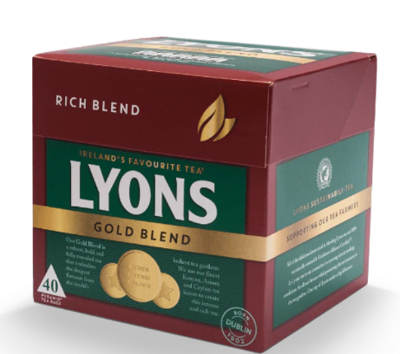
Prekės ženklo atpažinimas
Tai padeda klientams atskirti du prekės ženklus. Klientai, galvodami apie jūsų siūlomą produktų kategoriją, turėtų prisiminti būtent jūsų prekės ženklą.
Prekės ženklo logotipas, šūkis, pakuotė ir kitos vizualinės savybės gali padėti nustatyti prekės ženklo atpažinimą. Didelis prekės ženklo atpažinimas rodo, kad jūsų prekės ženklas pasiekia tikslinę rinką.
PRIEŠ

Slide 72
„Top-of-Mind” sąmoningumas
Kai klientui užduodamas klausimas apie tam tikros kategorijos gaminį, o pirmasis prekės ženklas, kurį jis prisimena, yra jūsų prekės ženklas, tai vadinama žinomumu iš pirmo žvilgsnio.
Žinomumas iš pirmo žvilgsnio turi didelę įtaką sprendimuio pirkti. Kai klientai gali rinktis iš daugybės konkuruojančių prekių ženklų, šis veiksnys daro įtaką jų sprendimui.

Slide 73
Prekės ženklo dominavimas
Kai klientas prisimena tik vieną prekės kategorijos prekės ženklą, tai rodo, kad įmonės prekės ženklo dominavimą.
Kai didelė klientų dalis prisimena tik vieną prekės ženklą, šis prekės ženklas tampa įprastu. Tai rodo įmonės sėkmę ir dominavimą visoje rinkoje.

Slide 74
Sąmoningumo ugdymas
Šiuo metu žinoma, kad socialinė žiniasklaida yra esminis šiuolaikinio verslo valdymo aspektas. Ji padeda plėtoti vartotojų bazę ir paversti pirmą kartą apsilankiusius vartotojus nuolatiniais lankytojais.
Todėl maisto pramonės įmonėms socialinės žiniasklaidos strategija yra svarbus bet kurios maisto produktų rinkodaros kampanijos aspektas, tačiau turime atkreipti „sidabrinių interneto naudotojų“ dėmesį ir juos išlaikyti, kad padidintume prekės ženklo žinomumą ir paskatintume pirkti. Nepamirškite, kad internetu naudojasi vidutiniškai 45 % vyresnių nei 65 metų žmonių, ir šis skaičius kasmet didėja.

Slide 75
Tai leidžia jiems skelbti aukštos kokybės maisto produktų ir naujų produktų vaizdus – maistas yra vizualus dalykas!
Jie gali dalytis reklaminėmis naujienomis ir pasiūlymais, taip sukeldami naują susidomėjimą ir (arba) lojalumą prekės ženklui.
Socialinės žiniasklaidos vaidmuo
Socialinė žiniasklaida iš esmės pakeitė mūsų tarpusavio bendravimo būdus ir maisto pramonės įmonių verslo ir bendravimo su klientais būdus naujais ir įdomiais.
Pateikiame keletą pavyzdžių, kaip maisto pramonės įmonės naudojasi socialinės žiniasklaidos platformomis, tokiomis kaip Facebook, Instagram, TikTok, Twitter ir kitomis:
Demonstruokite klientų sukurtą turinį.
Galima dalytis receptų idėjomis arba naujų produktų pristatymu
Galima išryškinti pagrindinius darbuotojus, taip sukuriant emocinį ryšį.
Jie gali rodyti nuotraukas ir vaizdo įrašus iš užkulisių.
14 patarimų, kaip naudoti socialinę žiniasklaidą maisto produktų rinkodarai 2022 m., rasite čia.

Slide 76
Prekės ženklo žinomumas
Kalbant apie maisto pramonės įmonių prekės ženklo žinomumą, Facebook yra veiksmingiausia socialinės žiniasklaidos platforma, po jos seka Instagram ir Twitter.
Produktų pardavimai ir rinkodaros išlaidos turi įtakos maisto pramonės įmonių požiūriui į socialinės žiniasklaidos platformas, tačiau dar vienas socialinės žiniasklaidos kampanijų privalumas yra tas, kad jų sėkmės lygį galima kiekybiškai įvertinti naudojant integruotą duomenų analizę.
Šaltinis: Celimli & Adanacioglu (2021)

Slide 77
Pasisemkite įkvėpimo
Innocent išleido receptų knygas, kurios turėjo įtakos jų prekės ženklo augimui. Jie suvokiami ne tik kaip įmonė, siekianti uždirbti pinigų, bet ir kaip įmonė, kurios tikslas – padėti žmonėms gyventi ilgiau ir sveikiau.
Tačiau receptų knyga nėra vienintelis dalykas. Jie vykdo keletą tvarumo projektų, o „Innocent“ turi labai populiarią svetainę-blogą ir jų auditorija labai aktyviai naudojasi itin vertingu turiniu.
Tradiciškesniems senjorams jie siūlo bendravimą el. paštu arba telefonu. #getintouch

Slide 78
Pasisemkite įkvėpimo
Pasak „Innocent“ bendruomenės vadovo, labai svarbu rasti tinkamą balso toną.
Šis balsas turi būti „natūralus, išlavintas ir patrauklus“. Rinkodaros specialistai turi nepamiršti, kad jie „kreipiasi į žmones, į asmenis, o ne į kažkokius robotus“. Taigi reikia nustatyti klientų poreikius, tikslus ir iššūkius.
Vyresnio amžiaus klientai ypač vertina tokį požiūrį ir nusiteikimą.
​

Slide 79
Keletas faktų: Prekės ženklo žinomumas
Literatūra rodo teigiamą ryšį tarp prekės ženklo žinomumo ir vartotojų pirmenybės prekės ženklui
Prekės ženklo žinomumas yra svarbus vartotojams priimant sprendimus
Produkto naudojimo patirtis didina prekės ženklo žinomumą
Rinkodaros veikla, pavyzdžiui, platinimas, skatinimas ir asmeninis pardavimas, turėtų būti vykdoma siekiant tiesiogiai skatinti teigiamą pirkimo elgseną
Šaltinis: Huang & Sarigöllü (2014)

Slide 80
Senjorams skirto prekės ženklo žinomumo didinimas
Didėjantis platinimo intensyvumas, ypač tinkamose geografinėse vietovėse
Produktų išdėstymo mažmeninės prekybos vietose kokybės gerinimas
Patraukli prekės ženklo pakuotė (tinkamas šrifto dydis ir pakuotės dydis)
Aiškios ir lengvai skaitomos produkto instrukcijos ir paaiškinimai
Kainų ir kitos akcijos
Skirtingai traktuojamas prekės ženklo kūrimo procesas atsižvelgiant į skirtingas produktų kategorijas
Šaltinis: Huang & Sarigöllü (2014)

Slide 81
Prekės ženklo žinomumo planas
Pagrindinės prekės ženklo žinomumo didinimo plano sudedamosios dalys yra šios:
Tikslinių klientų nustatymas ir supratimas
Įmonės pavadinimo, logotipo ir šūkių kūrimas
Pridėtinės vertės kūrimas naudojant pakuotę, vietą, paslaugas, specialius renginius ir kt.
Reklama
Po pardavimo atliekami tolesni veiksmai ir ryšių su klientais valdymas
Šaltinis: Gustafson & Chabot (2007)

Slide 82
Keletas idėjų ir patarimų
Štai keletas strategijų, kaip padidinti prekės ženklo žinomumą

Slide 83
Padidinkite savo įmonės prekės ženklo žinomumą
Suteikite savo prekės ženklui tapatybę
Naudokite įtaką turinčių asmenų rinkodarą
Naudokite turinio rinkodarą
Senjorai nori turėti asmeninį ryšį su įmone ir žinoti, kokia yra jų vertė.
Kurkite rekomendavimo programas: senjorai pasitiki šeima ir draugais ir yra lojalūs.
Senjorams taip pat galima naudoti įtaką darančių asmenų rinkodarą, pavyzdžiui, tinklaraščiuose arba socialinėje žiniasklaidoje, tačiau „nuomonės formuotojai“ turi būti žmonės, su kuriais senjorai bendrauja. Kurkite daugiau vaizdo įrašų turinio
Nepamirškite sutelkti dėmesio ir į neprisijungus prie interneto vykdomas kampanijas.
Ypač senjorams vis dar labai svarbu atsižvelgti į asmeninį pasaulį
Sources: Voxco (2021); Walgrove (2020)

Slide 84
Garso skelbimai – turinio rinkodaros pavyzdys
Duomenys rodo, kad trumpesnės nei 10 sek. trukmės garso reklamos yra tinkama galimybė didinti žinomumą apie prekės ženklą, produkto pavadinimą ir įmonės vietą.
Garso skelbimai gali palikti įspūdį net tada, kai klausytojas užsiima kitomis užduotimis, pavyzdžiui, vairuoja, gamina maistą ir pan.
„Deloitte“ ataskaitos duomenimis, 66 % 55-75 metų amžiaus žmonių klausosi radijo, nes tai nemokama, lengva, patinka bendrauti (ypač tiems, kurie gyvena vieni, nes kitame eteryje paprastai būna tikri žmonės).
Šaltinis: Johnson et al. (2021)

Slide 85
5
Apibendrinimas / Pagrindinės žinutės

Slide 86
Apibendrinimas:
Rinkodaros sidabrinių maisto produktų rinkoje pasiūlymai
Propaguokite savo įmonės vertybes, kad klientai galėtų su jomis susitapatinti.
Pasinaudokite nemokamais vietiniais renginiais, kurie sukels tam tikrą susidomėjimą.
Turėkite stiprų klientų aptarnavimo skyrių, į kurį kreipdamiesi vyresnio amžiaus klientai jaustųsi patogiai.
Pasiūlykite palyginimą su senesniu gaminiu, kuris jau yra rinkoje.
1
2
3
4
Source: Houlton (2012)

Slide 87
Rinkodaros sidabrinių maisto produktų rinkoje pasiūlymai
Suteikite jiems ką nors nemokamai (nemokami pavyzdžiai, kuponai, apdovanojimai)
Spręskite sveiko senėjimo klausimus kaip natūralų gyvenimo etapą, supraskite, kad žmonės nelaiko savęs „senais“.
Sveikas senėjimas turėtų būti skatinamas kaip teigiamas dalykas
Naudokite klientų sėkmės istorijas (pvz., atsiliepimus)
5
6
7
8
Source: Houlton (2012)

Slide 88
Išvados
Išbandykite ką nors naujo, svarbiausia – bandymai ir klaidos.
Ieškokite būdų, kaip veiksmingiau panaudoti išteklius, ir sutelkite dėmesį į savo klientų segmentą.
Būkite kūrybingi kartu, įsiklausykite į vartotojų atsiliepimus.
Apgalvokite savo strategiją ir metodus.
Nepamirškite didinti savo prekės ženklo žinomumą.
Source: Sorrentino (2022)
Notes:
https://www.brafton.com/blog/strategy/7-of-the-most-innovative-marketing-strategies-and-what-they-teach-us/

Slide 89
Puikiai atlikta!!
Ką tik baigėte visą kursą „Inovatyvus maistas senjorams“. Tikimės, kad susipažinote su šio senjorų rinkos segmento galimybėmis, įkvėpėme jus imtis veiksmų ir galėsite įgyvendinti kai kurias iš siūlomų strategijų savo versle.
www.innovatingfoodforsenior.eu

